Slide 1
Проєкт-v3
1 семестр |  |  | 2 семестр |  |  | 3 семестр |  |  | 4 семестр |  |  | 5 семестр |  |  | 6 семестр |  |  | 7 семестр |  |  | 8 семестр
Математичні дисципліни |  |  |  |  |  |  |  |  |  |  |  | Спеціалізація
Основи МатАн |  |  | Математичний аналіз |  |  |  |  |  | Теорія ймовірн.
0+4c |  |  | 2л+4с |  |  | 2л+2к |  |  | 1л+2с
 | АГЛА |  |  |  |  | ТФКЗ |  |  | Мат. фізика
 | 2л+2с |  | 2л+1с |  |  | 1л+2с |  |  | 2л+2с |  |  | Спеціалізація
 |  |  | Диф. рівн |  |  | ОВТА |  |  |  |  |  | 9 кредитів |  |  | 6 кредитів |  |  | 19 кредитів |  |  | 23 кредити
 |  |  | 2л+2с |  |  | 1л+2с |  |  |  |  |  | Вибір з блоку
 |  |  |  |  |  |  |  |  |  |  |  | 2л (3 кредити)
програмування та комп’ютерні науки
Програмування |  |  | Методи програм. при виріш. фіз.з. |  |  | Застосування машинного навчання у фізиці
2л+2с |  |  | 2л+2с |  |  | 2л+1с |  |  | 1л+2с
Пакетні обчисл-ня у фізиці
1л+2с
Сучасні інф.техн
1л+2с
загальна фізика
Вступ до фізики |  |  | Механіка |  |  | Молекулярна фіз |  |  | Електрик та магн |  |  | Оптика |  |  | Фізика ядра
2л+3с+1лр |  |  | 3л+3с+3лр |  |  | 3л+3с+3лр |  |  | 3л+3с+3лр |  |  | 3л+2с+3лр |  |  | 3л+2с+3лр
 |  |  |  |  |  |  |  |  | Основи фіз. експерименту |  |  | Астрономія |  |  | Атомна фізика
 |  |  |  |  |  |  |  |  | 1л+2лр |  |  | 2л+1с |  |  | 3л+2с+3лр
теоретична фізика
 |  |  |  |  |  |  |  |  | Теоретична фізика
 |  |  |  |  |  |  |  |  | 2л+2с |  |  | 2л+2с |  |  | 2л+2с |  |  | 2л+2с
не фіз.-мат
Іноземна мова |  |  |  |  |  |  |  |  |  |  |  |  |  |  |  |  |  |  | Соц.політ |  | Трудове право
4с |  |  | 4с |  |  | 2с |  |  | 2с |  |  | 2с |  |  | 2с |  |  | 1с | 2л |  | 2л
Універс. студ. |  |  |  |  |  | Безпека життед. |  |  | Укр/зар культура |  |  |  |  |  |  |  |  | Філософія
2л |  |  |  |  |  | 2л |  |  | 2л |  |  |  |  |  |  |  |  | 2л+1с
 |  |  |  |  |  | Базова війс.підг
 |  |  |  |  |  |  | 3 кр

Slide 2
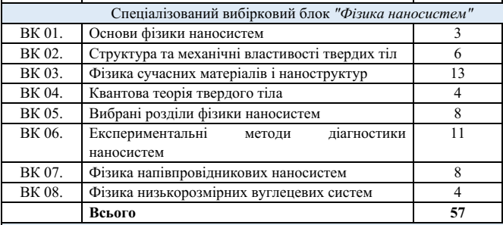
ОК14 Математичний аналіз
ОК15 Математична фізика
ОК21 Основи векторного та тензорного аналізу
ОК22 Основи математичного аналізу
ОК07 Диференційні рівняння
ОК29 Теорія функцій комплексної змінної
ОК28 Теорія ймовірності
ОК13 Лінійна алгебра та аналіт. геометрія
ОК09 Методи програмування при вирішенні фіз. задач
ОК09 Застосування ML у фізиці
ОК25 Програмування
ОК24 Комп’ютерні математичні обчислення у фізиці
ОК09 Застосування сучасних інформ. технологій у фізиці
ОК27 Теоретична фізика
Комплексний іспит з фізики
ОК23 Основи фіз. експерименту та обробки даних
бакалавр фізики та астрономії
Перелік 2
ОК06 Вступ до фізики
Загальна фізика (ОК08, ОК17, ОК18, ОК20, ОК31, ОК32)
Спеціалізовані вибіркові блоки
ОК12 Кваліфікаційна робота
ОК01 Астрономія
ОК19 Навчальна практика за фахом
ОК30. Українська та зарубіжна культура
ОК03. Безпека життєдіяльності
ОК11. Іноземна мова
ОК04. Вибрані розділи трудового права
ОК26. Соціально-політичні студії
ОК02. Базова військова підготовка
ОК05. Вступ до університетських студій
ОК33. Філософія

Slide 3
ОК07 Диференційні рівняння
ОК13 Лінійна алгебра та аналіт. геометрія
ОК15 Математична фізика
ОК14 Математичний аналіз
ОК21 Основи векторного та тензорного аналізу
ОК28 Теорія ймовірності
ОК22 Основи математичного аналізу
ОК09 Застосування ML у фізиці
ОК09 Застосування сучасних інформ. технологій у фізиці
ОК29 Теорія функцій комплексної змінної
ОК02. Базова військова підготовка
ОК25 Програмування
ОК03. Безпека життєдіяльності
Спеціалізовані вибіркові блоки
Загальна фізика (ОК08, ОК17, ОК18, ОК20, ОК31, ОК32)
ОК30. Українська та зарубіжна культура
ОК09 Методи програмування при вирішенні фіз. задач
ОК27 Теоретична фізика
ОК33. Філософія
ОК06 Вступ до фізики
ОК01 Астрономія
ОК24 Комп’ютерні математичні обчислення у фізиці
ОК05. Вступ до університетських студій
ОК19 Навчальна практика за фахом
ОК12 Кваліфікаційна робота
ОК11. Іноземна мова
Перелік 2
бакалавр фізики та астрономії
ОК26. Соціально-політичні студії
Комплексний іспит з фізики
ОК04. Вибрані розділи трудового права
ОК23 Основи фіз. експерименту та обробки даних

Slide 5
нано

